Slide 1
VANDALIZMUS

Slide 2
Vandalizmus alebo vandalstvo je svojvoľné poškodzovanie a ničenie verejného alebo súkromného majetku, väčšinou kvôli vlastnému potešeniu alebo sebarealizácii. Pre takýto čin väčšinou chýba nejaký jasný motív.
Slovo je odvodené od názvu kmeňa Vandalov, ktoré v roku 455 dobyli veľkú časť Talianska a vyplienili Rím.

Slide 3
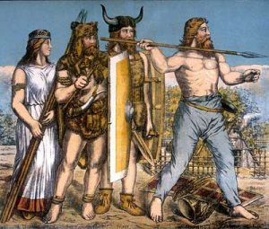
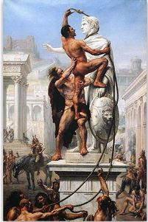
Kmeň Vandalov

Slide 4
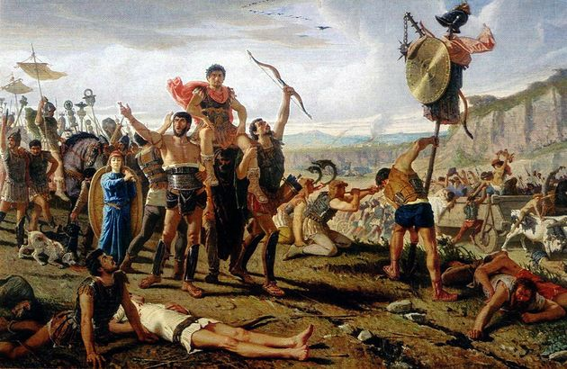
Vyplienenie Ríma Vandalmi

Slide 5
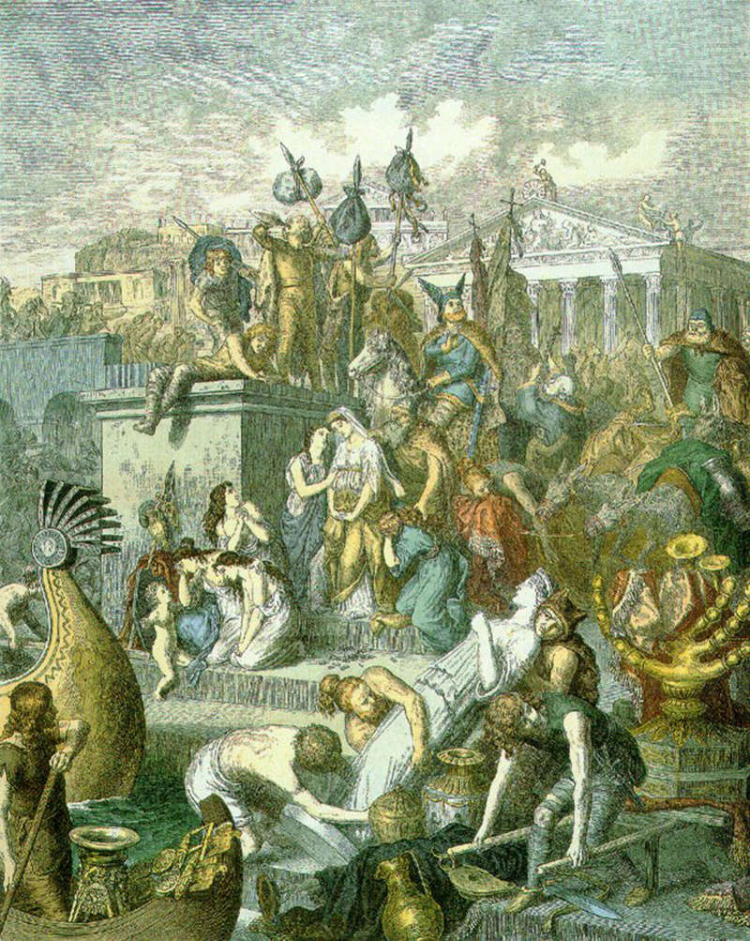

Slide 6
Medzi najčastejšie prejavy trestnej činnosti mladistvých patrí vandalizmus

Slide 7
Poškodzovanie cudzej veci je trestné
§ 245
(1) Kto zničí, poškodí alebo urobí neupotrebiteľnou cudziu vec a spôsobí tak na cudzom majetku malú škodu, potrestá sa odňatím slobody až na jeden rok.
(2) Odňatím slobody na šesť mesiacov až tri roky sa páchateľ potrestá, ak spácha čin uvedený v odseku 1
a) a spôsobí ním väčšiu škodu...
Odňatím slobody na tri roky až osem rokov sa páchateľ potrestá, ak spácha čin uvedený v odseku 1
a) a spôsobí ním značnú škodu...
(4) Odňatím slobody na sedem rokov až desať rokov sa páchateľ potrestá, ak spácha čin uvedený v odseku 1
a) a spôsobí ním škodu veľkého rozsahu...

Slide 8
§ 246
(1) Kto poškodí cudziu vec tým, že ju postrieka, pomaľuje, popíše farbou alebo inou látkou, potrestá sa odňatím slobody až na jeden rok.
(2) Odňatím slobody na šesť mesiacov až tri roky sa páchateľ potrestá, ak spácha čin uvedený v odseku 1
a) a spôsobí ním väčšiu škodu...
(3) Odňatím slobody na tri roky až osem rokov sa páchateľ potrestá, ak spácha čin uvedený v odseku 1
a) spôsobí ním značnú škodu...
(4) Odňatím slobody na sedem rokov až desať rokov sa páchateľ potrestá, ak spácha čin uvedený v odseku 1 a spôsobí ním škodu

Slide 9
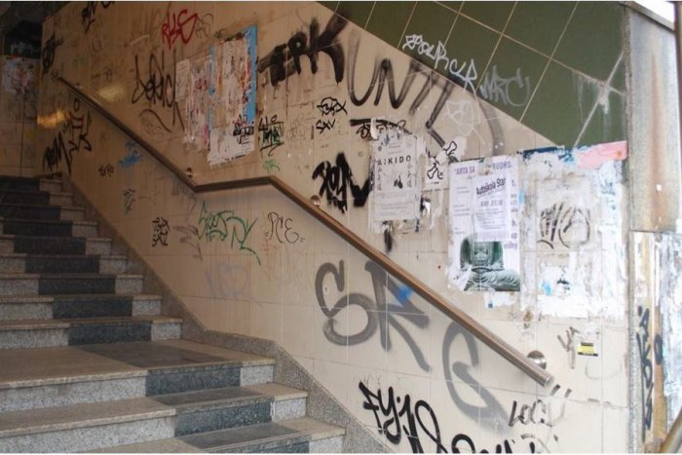
Vandalizmus na stanici Vinohrady

Slide 10
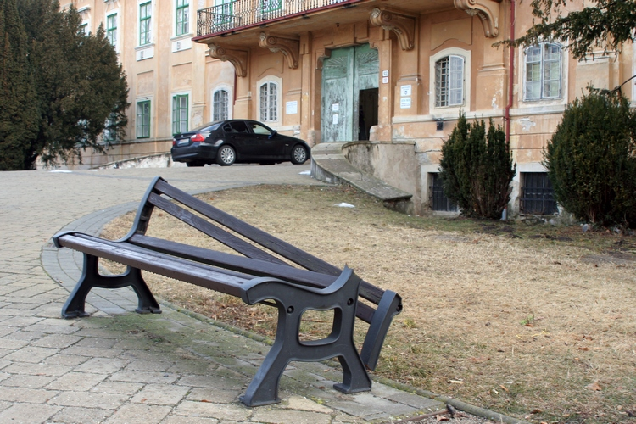
Malacky

Slide 11
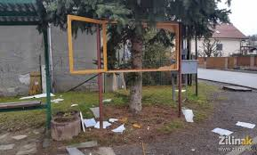
Trnové

Slide 12
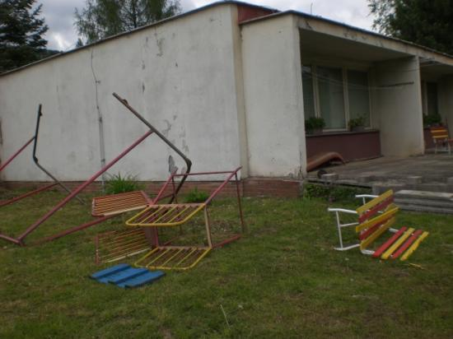
Gelnica

Slide 13
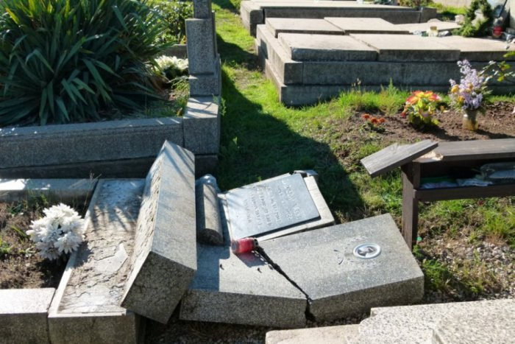
Jelšava

Slide 14
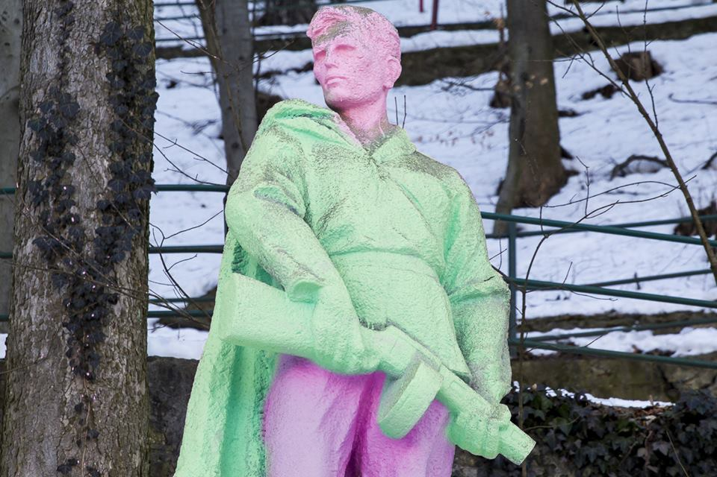
Socha partizána v BB

Slide 15
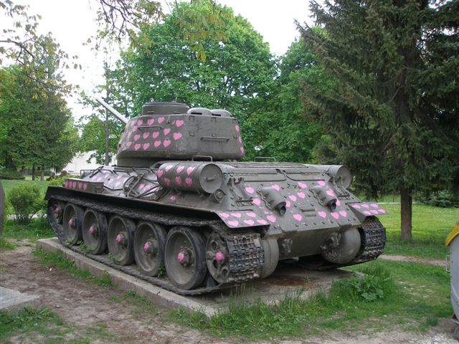
Múzeum SNP

Slide 16
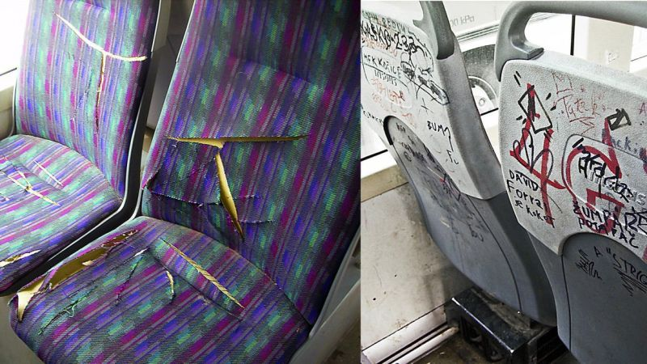
MHD

